Slide 1
Annexe 1. Tracer des frontières pour se protéger : le limes rhénan
Etudier les divisions politiques du monde : les frontières
HGGSP– Christophe Le Fahler - Cédric Cosse

Slide 2
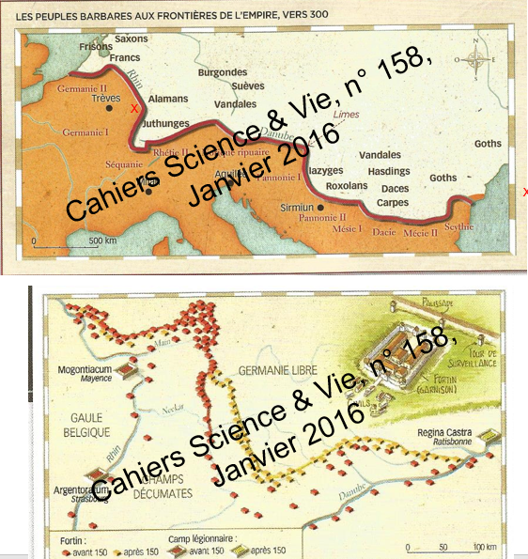
Se protéger, filtrer, échanger : le limes rhénan
Au IIe siècle après Jésus-Christ règne une période de stabilité pour l’empire romain, appelé la Paix romaine.
Au nord-est de l’empire, le limes rhénan est une série de fortifications occupées par les Romains entre le Ier et le IIIe siècle après JC. Au-delà commence le territoire des peuples germains, que les Romains nomment « Barbares ». Long de 500 km, il se compose de 60 camps et de 900 tours de garde. La partie la plus exposée aux peuples germains se trouve entre les deux grands fleuves du Rhin et du Danube, entre Mayence et Ratisbonne.
X
Le camp romain de Saalburg est marqué par un X sur la carte de l’empire

Slide 3
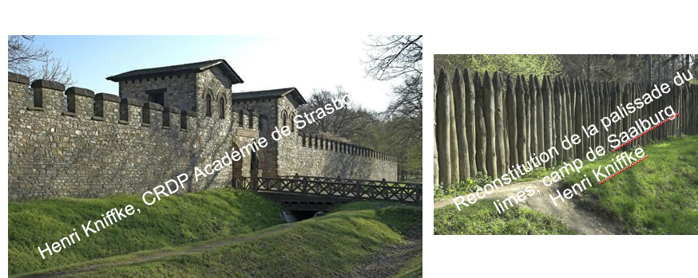
Porte prétorienne du camp de Saalburg,
Lien
Là où il n’y a pas d’obstacle naturel (fleuve), les Romains construisent une palissade.
Reconstitution de la palissade du limes, camp de Saalburg
Henri Kniffke

Slide 4
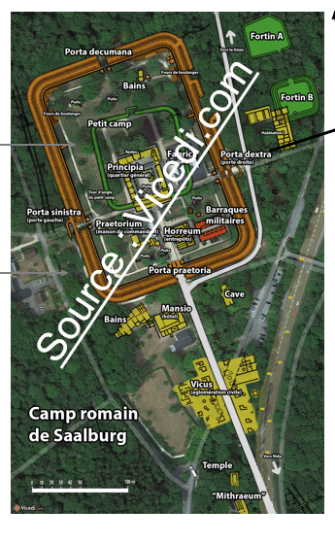
Le “Petit camp” date de 90 ap. J.-C., il est fait de terre et de bois.
Occupé par un numerus, une unité de troupes auxiliaires (peuples soumis à Rome) venue de Grande-Bretagne, occupée à l’époque par l’empire romain.
A quelques centaines de mètres, une palissade en bois et un fossé marquent la limite entre l’Empire et les terres peuplées par les “Barbares”.
Sur le limes rhénan, de nombreuses routes permettent le déplacement rapide de l’armée romaine, en cas d’attaque des peuples germains.
Source : Vicedi.com
Camp agrandi ensuite sous l’empereur Hadrien, vers 135 ap. JC, pouvant accueillir une cohorte auxiliaire (500 soldats) et doté de murs en pierre.
Ces soldats n’ont pas la citoyenneté romaine, mais peuvent l’acquérir après 25 ans de service dans la légion romaine. Ici, les sources nous indiquent que les légionnaires sont Germains et ont été recrutés en Rhétie (province romaine du sud de l’Allemagne actuelle).
En empruntant la route sud, se présente la cité romaine de Nida (aujourd’hui Heddernheim). A son apogée, durant la paix romaine du Ier siècle, elle compte 10 000 habitants, deux thermes, un théâtre et des remparts. C’est la plus grande cité sur le limes rhénan. Nida décline progressivement face aux invasions d’Alamans, un des peuples germains, après 260.

Slide 5
Limes de Germanie : de l’autre côté, c’était les Barbares
C’est l’empereur Trajan, régnant de 98 à 117 de notre ère, qui est à l’origine du développement du principe militaire du limes. En première ligne se trouvent des soldats qui servent l’empire, bien que n’étant pas eux-mêmes citoyens romains. Ces unités auxiliaires des légions romaines sont composées d’un mélange de peuples venus de tout l’empire. Tous parlent le latin au moins assez pour pouvoir obéir aux ordres. S’ils servent pendant vingt-cinq ans, cinq de plus que les légionnaires, ils garantiront à leurs descendants la citoyenneté romaine. [...]
Les troupes auxiliaires n’ont pas seulement pour mission d’empêcher les barbares d’entrer dans l’empire. Il est tout aussi essentiel pour elles d’effectuer des reconnaissances en territoire germanique. Car les Romains ne considèrent pas le limes comme une frontière absolue de leur domaine. Ils revendiquent également le contrôle de “l’étranger”, en tant que zone d’influence et de sécurité. C’est à cela que sert l’implantation de tribus alliées, lesquelles n’étaient pas moins sous surveillance.[...] L’ensemble n’est pas infranchissable, mais le symbole est évident : ici commence l’Empire romain, quiconque y pénètre sans autorisation sera traité comme un ennemi. [...] A l’abri derrière la ligne de démarcation, on vit à l’heure romaine, sous le droit romain, et l’on commerce avec de l’argent romain. Les habitants des villes, des villages et des fermes profitent des avantages du pouvoir et de la culture de l’empire. Et surtout de sa sécurité. De l’autre côté du mur, où vivent les Germains libres, personne ne meurt de faim. Mais tous voient dans le limes la frontière du bien-être. Les bandes de pillards ne sont pas le seul agent des contacts germano-romains. Il existe aussi un transit frontalier régulier. Rome canalise le passage à l’aide des beneficiarii, des soldats ayant suivi une formation spéciale et chargés de contrôler la circulation des marchandises et des personnes, de prélever des taxes, de transmettre les nouvelles. Car les négociants romains, souvent eux-mêmes d’anciens militaires, se rencontrent, se rendent visite lors de leurs tournées en Germanie, et signalent toute information suspecte qui leur parvient.
Quant aux élites germaniques, elles achètent volontiers de la vaisselle et d’autres produits de luxe romains. De la Suède, au nord, jusqu’aux rives du Don, à l’est, on retrouve des objets de l’artisanat romain. Les historiens supposent que des marchés se tenaient des deux côtés du mur. Ces dernières années, on a mis au jour de plus en plus de vestiges des axes qui menaient des villages des Germains aux points de passage à la frontière. Une preuve incontournable de l’importance des relations commerciales germano-romaines. Les Romains, quant à eux, sont friands de l’ambre de la Baltique. Des produits agricoles comme l’orge, l’épeautre et le bétail, mais aussi les peaux, les fourrures et les plumes d’oies, sont appréciés. La Germanie n’a guère de produits de luxe à offrir, à l’exception des cheveux blonds, très prisés des Romaines de la haute société, et surtout des êtres humains. Le besoin en main-d’œuvre germanique, esclaves ou soldats, ne s’est jamais démenti.
Le limes n’était pas une sorte de muraille antigermanique, une frontière hermétique fermée. Mais, grâce à la chaîne de ses fortifications, Rome, pendant plus de cent cinquante ans, a clairement fait comprendre aux Germains où commençait sa sphère d’influence. Il était possible d’y entrer, mais seulement si on était prêt à se soumettre aux règles du jeu de l’empire.
Ulrich Grasser, G/Geschichte, octobre 2014 (extraits), Berlin. Traduit de l’allemand par Courrier International, n°1253, 5 novembre 2014.

Slide 6
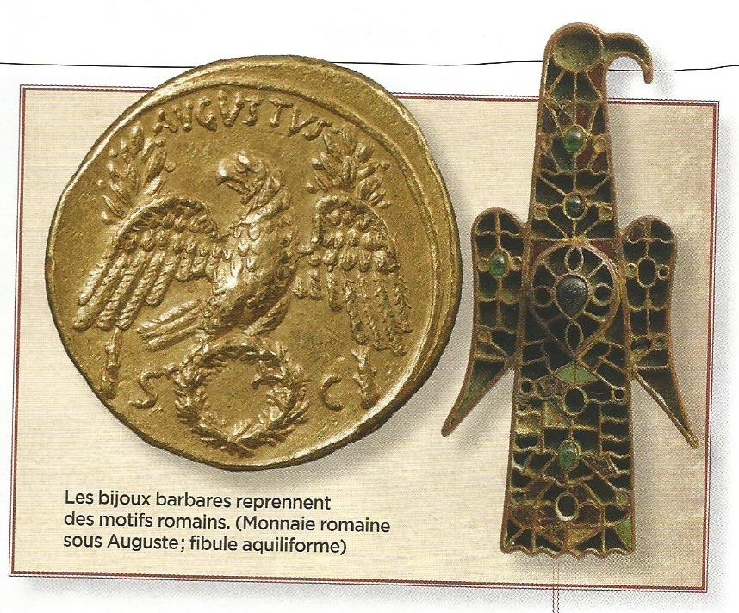
Des échanges culturels entre Romains et Barbares.

Slide 7
Questions :
Expliquez comment s’organise la frontière défensive de l’empire romain, que l’on nomme limes, en Germanie. Qui s’occupe de sa défense ? Pourquoi cela peut-il être un facteur d’intégration dans l’empire ?
Relevez quelles sont les différentes formes de contact qu’ont les peuples germains libres (= les Barbares) avec l’empire romain ?
Montrez que la présence du limes participe à la diffusion de la culture romaine dans la région.
Exercice de synthèse : schématisez le limes germanique romain et les différents échanges entre l’empire et les peuples barbares.
N.B. : on peut au choix donner les éléments de légende, ou au contraire les figurés aux élèves, selon leur état d’avancement dans la méthodologie

Slide 8
Palissade ou obstacle naturel
Fort contrôlé par des troupes romaines auxiliaires
Voies terrestres
Cité romaine
Points de passage où s’effectue le prélèvement de taxes, le contrôle des marchandises et des hommes
Biens échangés entre Romains (vaisselle, produits de luxe) et Germains (ambre, céréales, bétail, fourrure, peaux, plumes, cheveux, esclaves)
Zone sous influence romaine avec des tribus alliées
Incursions occasionnelles de pillards
Se protéger, filtrer, échanger : le limes rhénan

